Slide 1
Роль классного руководителя в профессиональной ориентации школьника.

Slide 2
В профориентации традиционно выделяются следующие направления:
профинформация
профагитация
профпросвещение
профдиагностика
профконсультация

Slide 3
профинформация
Создание информационных уголков для учащихся: «Профессии вокруг нас»
-рынок труда (востребованные профессии, профпригодность, трудности, перспективы карьерного роста)
-учебные заведения города
-памятка абитуриенту

Slide 4
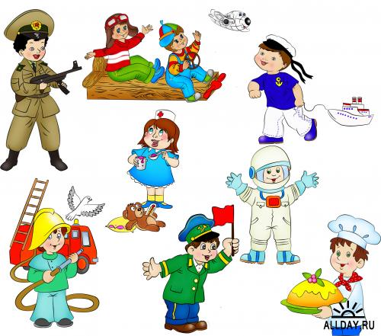
Классные часы
«Новое время – новые профессии»
«Порядок поступления в институты ФСБ России пограничного профиля»
«Что я знаю о мире профессий»

Slide 5
профагитация
«День открытых дверей » в филиале Тюменского государственного университета в г. Ноябрьске.
Профагитационная игра в «Газпромнефть» в день карьеры кампании.
«День открытых дверей » в образовательных организациях г. Ноябрьска (проводилось в «Уральском федеральном университете имени первого Президента России Б.Н. Ельцина»).

Slide 6
профпросвещение
Классные часы:
«Урок финансовой грамотности»
«Профессия финансист»
«Профессии моих родителей»
Беседа представителя банка ВТБ 24 с учащимися старших классов о профессии банковский служащий – финансист.

Slide 7
профдиагностика
Автор: Е.А. Климов
1. Человек- Техника (Ч-Т)
2. Человек - Человек (Ч-Ч)
3. Человек - Знаковая система (Ч-З)
4. Человек - Природа (Ч-П)
5. Человек - Художественный образ (Ч-Х).

Slide 8
профконсультация
Работа с психологом.
Индивидуальная беседа с учащимися и их родителями.

